Slide 1
KNU 고교 AI 프론티어
머신러닝 입문
(주)멜라카 - 배용빈 기술이사

Slide 2
머신러닝이란?
데이터에서 패턴을 찾아
스스로 학습하는 알고리즘
전통적 프로그래밍
머신러닝
규칙 + 데이터 = 결과
데이터 + 결과 = 규칙 발견!
개발자가 모든 규칙을 직접 작성
컴퓨터가 데이터에서 규칙을 찾음

Slide 3
우리 주변의 AI/ML
Netflix / YouTube
Gmail 스팸 필터
영상 추천 시스템
스팸 메일 자동 분류
협업 필터링 + 딥러닝으로 취향 분석
텍스트 분류 모델로 99% 이상 차단
Spotify / Apple Music
Face ID / 지문인식
음악 추천 플레이리스트
생체 인증
청취 패턴 + 오디오 분석으로 추천
얼굴/지문 특징점을 학습해서 인식
파파고 / Google 번역
ChatGPT / Claude
자동 번역
대화형 AI
Transformer 기반 신경망 번역 모델
대규모 언어 모델 (LLM)

Slide 4
머신러닝의 종류
지도학습
비지도학습
강화학습
Supervised Learning
Unsupervised Learning
Reinforcement Learning
정답이 있는 데이터로 학습
정답 없이 패턴 발견
보상을 통해 학습
오늘 실습: 지도학습 (타이타닉, MNIST) + 비지도학습 (고객 세분화)

Slide 5
머신러닝 vs 딥러닝
머신러닝 (ML)
딥러닝 (DL)
사람이 특징을 알려줌
스스로 특징을 찾음
"이 사진에서 귀 모양, 코 길이를 봐"
"내가 알아서 중요한 걸 찾을게"
적은 데이터로 OK
대용량 데이터 필요
수천~수만 개
수십만~수억 개
빠른 학습
GPU 필수
일반 컴퓨터로 몇 분
학습에 몇 시간~며칠
해석 가능
블랙박스
"성별이 가장 중요했어"
"왜인지는 모르지만 맞아"

Slide 6
ML vs 딥러닝: 어떻게 다를까?
머신러닝: 사람이 특징 추출
원본 이미지
사람이 특징 정의
ML 모델
🐱
→
귀 모양, 눈 크기
→
→
고양이!
랜덤포레스트
털 색깔, 코 위치
딥러닝: 스스로 특징 학습
원본 이미지
신경망이 알아서 학습
🐱
→
층1: 선/엣지 → 층2: 패턴
→
고양이!
층3: 부위 → 층4: 전체
오늘 실습: 전통 ML (랜덤포레스트)
딥러닝 없이도 타이타닉 81%, MNIST 96% 달성 가능!

Slide 7
ML vs 딥러닝, 언제 뭘 쓸까?
전통 ML
딥러닝
정형 데이터
비정형 데이터
엑셀, CSV, 데이터베이스
이미지, 음성, 텍스트, 영상
적은 데이터
대용량 데이터
수천~수만 개면 충분
수십만~수억 개
해석 가능
복잡한 패턴
왜 그런 결과인지 설명 가능
자동으로 피처 추출
빠른 학습
최고 성능
GPU 없어도 OK
GPU 필수, 학습 오래 걸림

Slide 8
SUPERVISED LEARNING
지도학습
핵심 개념
두 가지 유형
선생님(정답)이 있는 학습
분류 (Classification)
입력(X)과 정답(y)을 함께 주고 학습
카테고리 예측
스팸/정상, 생존/사망, 개/고양이
예시
사진 + "고양이" 라벨 = 이미지 분류
회귀 (Regression)
이메일 + "스팸" 라벨 = 스팸 필터
연속적인 숫자 예측
집 정보 + 가격 = 가격 예측
집값, 주가, 온도, 매출
승객 정보 + 생존 여부 = 타이타닉!

Slide 9
UNSUPERVISED LEARNING
비지도학습
핵심 개념
주요 유형
정답 없이 스스로 패턴 발견
군집화 (Clustering)
데이터의 숨겨진 구조를 찾아냄
비슷한 것끼리 그룹으로 묶기
K-Means, DBSCAN, 계층적 군집화
예시
고객 데이터 = 고객 그룹 분류
차원 축소 (Dimensionality Reduction)
뉴스 기사 = 토픽 발견
복잡한 데이터를 단순하게
이상 거래 = 사기 탐지
PCA, t-SNE, UMAP
쇼핑 데이터 = 추천 시스템

Slide 10
ALGORITHMS
주요 알고리즘 (1) 회귀
선형 회귀
로지스틱 회귀
Linear Regression
Logistic Regression
y = ax + b
P(y=1) = sigmoid(ax + b)
데이터에 가장 잘 맞는 직선 찾기
0~1 사이 확률로 분류
사용 예시:
사용 예시:
공부 시간 vs 시험 점수
이메일이 스팸인지 (Yes/No)
면적 vs 집값
환자가 질병이 있는지
광고비 vs 매출
고객이 이탈할지

Slide 11
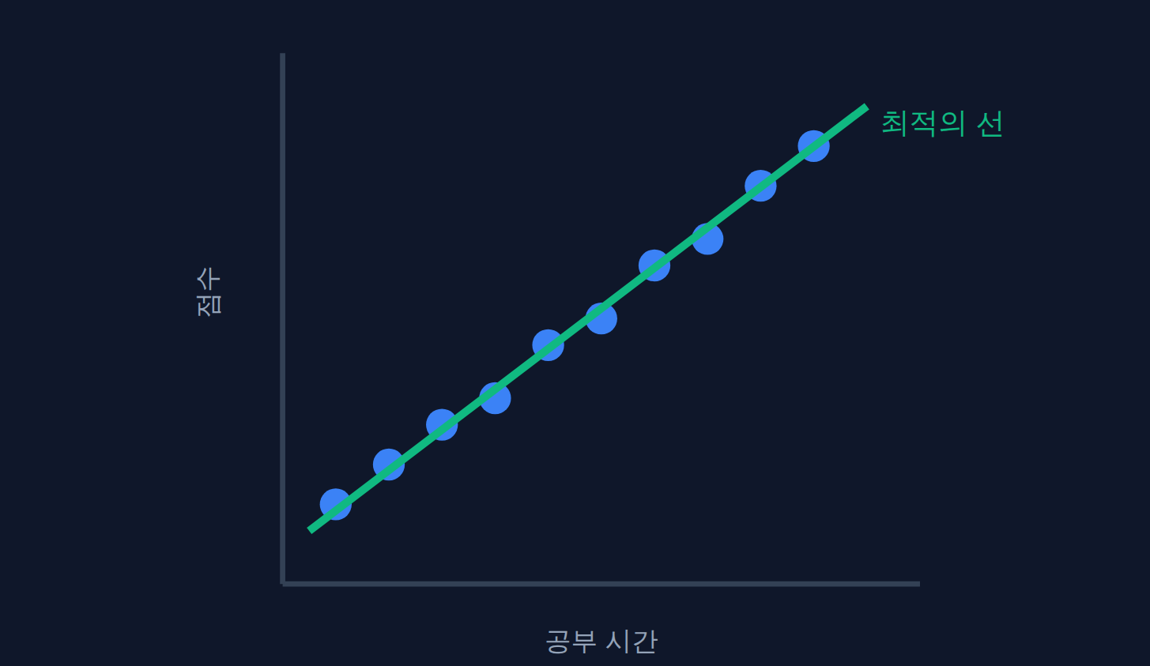
알고리즘 원리
선형 회귀: 최적의 선 찾기
공부 시간 vs 시험 점수
y = ax + b
a = 기울기 (시간당 점수 증가)
b = 절편 (시작 점수)
원리
모든 점과 선 사이의 거리(오차)를 최소화하는 a, b를 찾음
활용
집값 예측, 매출 예측, 주가 예측

Slide 12
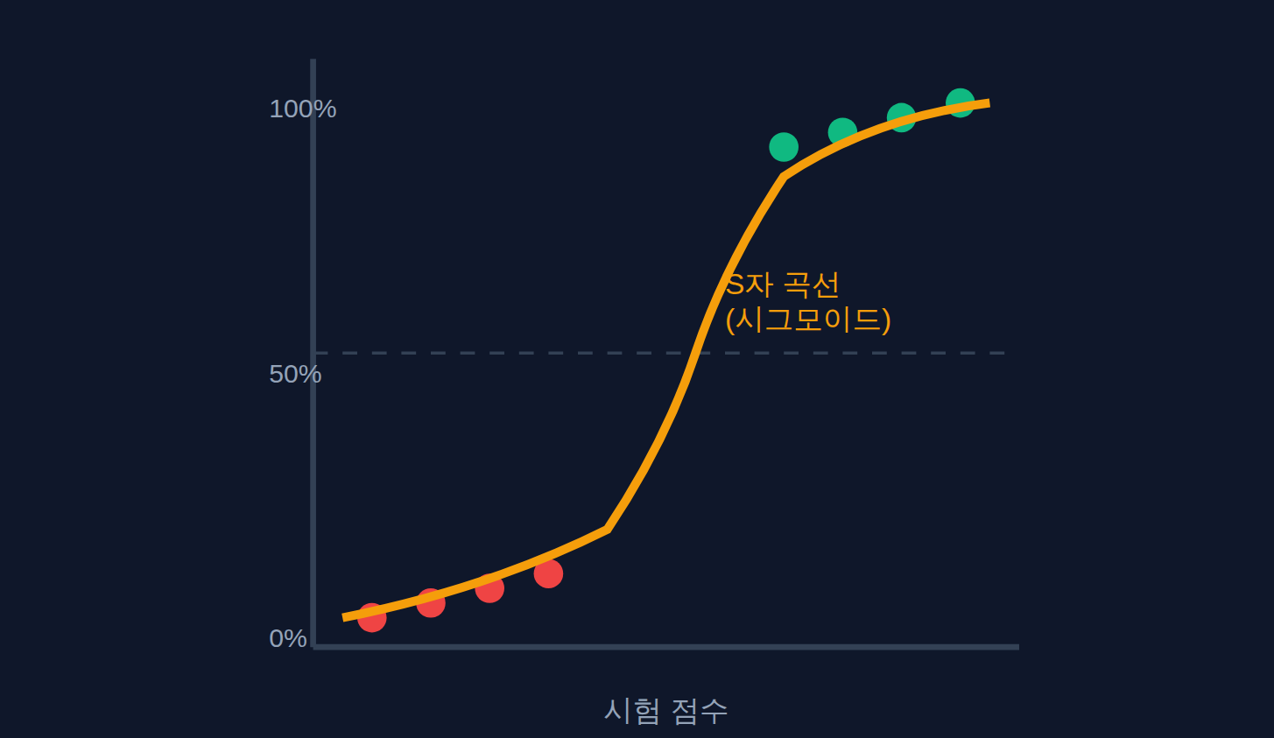
알고리즘 원리
로지스틱 회귀: 확률로 분류
시험 점수 vs 합격 확률
시그모이드 함수
결과를 0~1 사이로 압축
0.5 이상 → 합격 (1)
0.5 미만 → 불합격 (0)
원리
선형 회귀 결과를 S자 곡선으로 변환해서 확률로 해석
활용
스팸 필터, 질병 진단, 고객 이탈 예측

Slide 13
ALGORITHMS
주요 알고리즘 (2) 분류
SVM
랜덤 포레스트
Support Vector Machine
Random Forest
두 클래스 사이에 최적의 경계선
여러 결정 트리의 다수결 투표
마진(여백)을 최대화하는 선 찾기
100개 나무가 투표해서 결정!
장점:
장점:
고차원 데이터에 효과적
과적합에 강함
메모리 효율적
피처 중요도 제공
이미지 분류에 많이 사용
오늘 실습에서 사용!

Slide 14
알고리즘 원리
결정 트리: 스무고개 게임
원리
타이타닉 생존 예측 트리 예시
데이터를 가장 잘 나누는 질문을 찾아서 계속 분류
성별이 여자?
Yes
No
장점
객실 1,2등급?
나이 10세 이하?
해석이 쉬움
"왜 그렇게 예측했는지" 설명 가능
Yes
No
Yes
No
생존 97%
생존 50%
생존 60%
사망 80%
단점
과적합 위험 → 랜덤포레스트로 해결!

Slide 15
알고리즘 원리
랜덤 포레스트: 다수결 투표
100개의 결정 트리가 투표!
🌲
🌲
🌲
투표 결과
생존
생존
생존
생존: 68표
...
→
사망: 32표
100개
🌲
🌲
🌲
최종: 생존!
사망
생존
사망
왜 "랜덤"인가?
장점
오늘 실습에서 사용!
1. 랜덤 데이터 샘플링
과적합에 강함 (여러 트리가 보완)
2. 랜덤 피처 선택
피처 중요도 제공
n_estimators=100
안정적인 성능
= 100개 트리가 투표
→ 각 트리가 서로 다른 관점으로 학습

Slide 16
ALGORITHMS
주요 알고리즘 (3) 군집화
K-Means
K-Means 시각화
가장 유명한 군집화 알고리즘
동작 원리:
1. K개의 중심점을 랜덤 배치
2. 각 점을 가장 가까운 중심에 할당
3. 중심점을 그룹의 평균으로 이동
4. 2-3 반복 (수렴할 때까지)
그룹 A
그룹 B
그룹 C
사용 예시:
K=3일 때 데이터가 3개 그룹으로 분류됨
고객 세분화 (VIP, 일반, 휴면)
이미지 색상 압축
문서 주제 분류

Slide 17
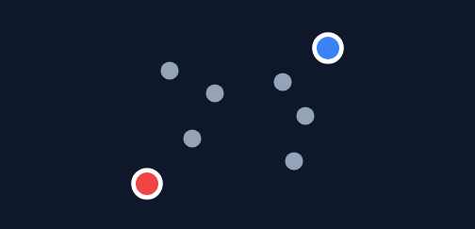
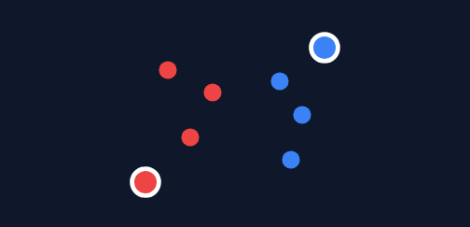
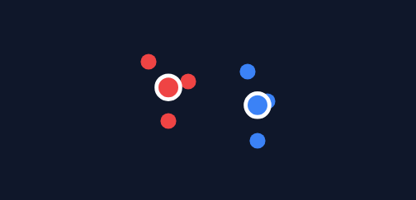

알고리즘 원리
K-Means: 반복해서 중심 찾기
Step 1: 랜덤 중심점
Step 2: 가까운 곳에 할당
Step 3: 중심점 이동
Step 4: 수렴!
중심점 랜덤 배치
각 점을 가까운 중심에 배정
그룹 평균으로 중심 이동
더 이상 변화 없음 → 완료!
핵심 원리
K는 직접 정해야!
비지도학습
"중심점 배치 → 할당 → 이동"을 반복하면 자연스럽게 그룹이 형성됨
"몇 개 그룹으로 나눌까?" → 엘보우 방법으로 최적 K 찾기
정답(y) 없이 X만으로 패턴 발견!

Slide 18





ML 워크플로우
1. 데이터 수집
-
2. 전처리
-
3. Train/Test
-
4. 모델 학습
-
5. 평가
CSV, DB, API
결측치, 정규화
80% / 20%
fit(X, y)
정확도, F1
핵심: 학습 데이터로 패턴을 배우고, 처음 보는 테스트 데이터로 성능을 검증

Slide 19
Google Colab 시작하기
시작 방법
왜 Colab인가?
Step 1
구글 계정으로 로그인
+ 설치 필요 없음 - 브라우저만 OK
학교 계정도 사용 가능
+ 무료 GPU 제공
+ 주요 라이브러리 사전 설치
Step 2
+ 구글 드라이브 연동
새 노트북 만들기
파일 - 새 노트북
접속 주소
Step 3
colab.research.google.com
코드 셀에 코드 입력
Shift + Enter로 실행

Slide 20
실습 1 - 지도학습
타이타닉 생존 예측
목표
데이터 예시
승객 정보(나이, 성별, 객실 등급 등)를 바탕으로
생존 여부를 예측하는 모델 만들기
Survived | Pclass | Sex | Age
0 (사망) | 3 | male | 22
1 (생존) | 1 | female | 38
사용할 피처 (Feature)
1 (생존) | 3 | female | 26
Pclass - 객실등급 (1, 2, 3등석)
0 (사망) | 1 | male | 35
Sex - 성별
Age - 나이
SibSp - 형제/배우자 수
힌트
Parch - 부모/자녀 수
"여성과 어린이 먼저" - 실제로 성별과 나이가 생존에 큰 영향!
Fare - 요금

Slide 21
타이타닉 - CODE
Step 0: 한글 폰트 설정
# Colab에서 한글 그래프를 위한 폰트 설치
!apt-get install -y fonts-nanum > /dev/null 2>&1
import matplotlib.pyplot as plt
import matplotlib.font_manager as fm
# 나눔고딕 폰트 설정
font_path = '/usr/share/fonts/truetype/nanum/NanumGothic.ttf'
fm.fontManager.addfont(font_path)
plt.rcParams['font.family'] = 'NanumGothic'
plt.rcParams['axes.unicode_minus'] = False
print("한글 폰트 설정 완료!")
중요!
이 셀을 맨 처음에 한 번 실행해야 그래프에 한글이 제대로 표시됩니다.

Slide 22
타이타닉 - CODE
Step 1: 라이브러리 불러오기
라이브러리 역할
pandas
데이터 불러오기, 가공
import pandas as pd
numpy
import numpy as np
수학 연산
from sklearn.model_selection import train_test_split
from sklearn.ensemble import RandomForestClassifier
train_test_split
데이터 분리
from sklearn.metrics import accuracy_score
print("라이브러리 로드 완료!")
RandomForestClassifier
랜덤포레스트 모델
accuracy_score
정확도 계산

Slide 23
타이타닉 - CODE
Step 2: 데이터 불러오기
# 인터넷에서 타이타닉 데이터 다운로드
url = 'https://raw.githubusercontent.com/datasciencedojo/datasets/master/titanic.csv'
df = pd.read_csv(url)
print(f"데이터 크기: {df.shape[0]}명, {df.shape[1]}개 컬럼")
df.head()
# 예상 출력
데이터 크기: 891명, 12개 컬럼
PassengerId Survived Pclass Name Sex Age SibSp Parch Ticket Fare Cabin Embarked
pd.read_csv(url)
df.head()
df.shape
URL에서 CSV 파일을 읽어서 DataFrame으로 변환
데이터의 처음 5행을 미리보기
(행 개수, 열 개수) 튜플 반환

Slide 24
타이타닉 - CODE
Step 3: 데이터 전처리
# 1. 사용할 컬럼만 선택
features = ['Pclass', 'Sex', 'Age', 'SibSp', 'Parch', 'Fare']
df_clean = df[features + ['Survived']].copy()
# 2. 결측치(빈 값) 제거
df_clean = df_clean.dropna()
# 3. 성별을 숫자로 변환 (ML은 숫자만 이해!)
df_clean['Sex'] = df_clean['Sex'].map({'male': 0, 'female': 1})
print(f"전처리 후: {len(df_clean)}명")
dropna()
map()
copy()
결측치(NaN)가 있는 행 제거. 891명 - 714명
male=0, female=1로 변환. ML은 문자 못 읽음!
원본 보존을 위해 복사본 생성
왜 전처리가 필요할까?
ML 모델은 빈 값(NaN)을 처리 못함 + 문자(male/female)도 못 읽음. 숫자로 바꿔줘야!

Slide 25
타이타닉 - CODE
Step 4: Train/Test 분리
# 피처(X)와 타겟(y) 분리
X = df_clean[features] # 입력: 승객 정보
y = df_clean['Survived'] # 정답: 생존 여부
# 80% 학습용, 20% 테스트용으로 분리
X_train, X_test, y_train, y_test = train_test_split(X, y, test_size=0.2, random_state=42)
print(f"학습: {len(X_train)}명, 테스트: {len(X_test)}명")
학습 데이터 (80%)
테스트 데이터 (20%)
571명
143명
모델이 패턴을 배우는 데이터
모델 성능을 평가하는 데이터
왜 분리할까?
시험 전에 답을 외우면 안 되니까! 모델이 처음 보는 데이터에서도 잘 맞추는지 확인해야 함.

Slide 26
타이타닉 - CODE
Step 5: 모델 학습
# 랜덤포레스트 모델 생성
model = RandomForestClassifier(
n_estimators=100, # 나무 100개 사용
random_state=42 # 재현성을 위한 시드
)
# 학습!
model.fit(X_train, y_train)
print("모델 학습 완료!")
n_estimators=100
fit(X_train, y_train)
random_state=42
결정 트리(나무) 100개가 투표해서 결정. 나무가 많을수록 정확하지만 느려짐.
학습 데이터로 패턴을 배움. "이런 조건이면 생존, 저런 조건이면 사망"
같은 숫자면 항상 같은 결과. 실험 재현성을 위해 사용.

Slide 27
타이타닉 - CODE
Step 6: 예측 및 평가
# 테스트 데이터로 예측
y_pred = model.predict(X_test)
# 정확도 계산
accuracy = accuracy_score(y_test, y_pred)
print(f"모델 정확도: {accuracy:.2%}")
예상 출력
정확도: 약 81%
predict()
accuracy_score()
81%의 의미
학습된 모델로 예측 수행
맞힌 개수 / 전체 개수
143명 중 116명 정확히 예측!

Slide 28
타이타닉 - CODE
Step 7: 어떤 요소가 중요할까?
# 피처 중요도 시각화
importance = model.feature_importances_
예상 결과
plt.figure(figsize=(10, 5))
plt.barh(features, importance)
Sex
plt.xlabel('중요도')
Fare
plt.title('피처 중요도')
Age
plt.show()
Pclass
"여성과 어린이 먼저" 규칙이 데이터에서도 보임!
해석해보기
어떤 피처가 가장 중요한가요? 역사적 사실과 일치하나요?

Slide 29
실습 2 - 지도학습
손글씨 숫자 인식 (MNIST)
목표
이미지 = 숫자 배열
손으로 쓴 숫자 이미지를 보고
0~9 중 어떤 숫자인지 맞추기
0
1
2
3
4
5
6
7
8
9
MNIST 데이터셋
이미지 크기: 28 x 28 픽셀
학습 데이터: 60,000장
핵심 개념
테스트 데이터: 10,000장
각 픽셀의 밝기값(0~255)이 피처가 됨. 28x28 = 784개 숫자!
피처 개수: 784개 (28x28)

Slide 30
MNIST - CODE
Step 1: 라이브러리 불러오기
# 한글 폰트 설정 (Step 0과 동일)
... (타이타닉과 동일한 코드)
# 라이브러리
import numpy as np
from sklearn.datasets import fetch_openml
from sklearn.model_selection import train_test_split
from sklearn.ensemble import RandomForestClassifier
from sklearn.metrics import accuracy_score
print("라이브러리 로드 완료!")
fetch_openml
타이타닉과 다른 점
인터넷에서 유명 데이터셋 다운로드
pandas 대신 numpy 사용 (이미지는 배열!)

Slide 31
MNIST - CODE
Step 2: 데이터 다운로드
print("데이터 다운로드 중... (1-2분 소요)")
# MNIST 데이터셋 다운로드
mnist = fetch_openml('mnist_784', version=1, as_frame=False)
X, y = mnist.data, mnist.target.astype('int')
print(f"이미지 개수: {X.shape[0]:,}개")
print(f"피처 개수: {X.shape[1]}개 (28x28)")
# 예상 출력
이미지 개수: 70,000개
피처 개수: 784개 (28x28)
mnist_784
astype('int')
70,000개
784 = 28 x 28. 이미지를 1차원으로 펼친 것
정답(0~9)을 정수형으로 변환
학습 60,000 + 테스트 10,000

Slide 32
MNIST - CODE
Step 3: 데이터 시각화
# 샘플 이미지 10개 출력
fig, axes = plt.subplots(1, 10, figsize=(15, 2))
for i, ax in enumerate(axes):
image = X[i].reshape(28, 28) # 784 - 28x28로 변환
ax.imshow(image, cmap='gray')
ax.set_title(f'정답: {y[i]}')
ax.axis('off')
plt.show()
reshape(28, 28)
imshow(cmap='gray')
axis('off')
784개 숫자를 28x28 이미지로 변환
배열을 흑백 이미지로 출력
축(x, y 눈금) 숨기기
핵심
이미지도 결국 숫자 배열! reshape로 형태만 바꾸면 이미지로 볼 수 있음

Slide 33
MNIST - CODE
Step 4: 학습 및 평가
# 속도를 위해 10,000개만 사용
X_small, y_small = X[:10000], y[:10000]
X_train, X_test, y_train, y_test = train_test_split(X_small, y_small, test_size=0.2)
# 모델 학습 (1-2분 소요)
model = RandomForestClassifier(n_estimators=100, n_jobs=-1)
model.fit(X_train, y_train)
# 정확도 확인
accuracy = model.score(X_test, y_test)
print(f"정확도: {accuracy:.2%}")
전통 ML
딥러닝 CNN
~96%
~99.7%

Slide 34
MNIST - CODE
Step 5: 예측 결과 시각화
y_pred = model.predict(X_test)
fig, axes = plt.subplots(2, 5, figsize=(15, 6))
for i, ax in enumerate(axes.flat):
ax.imshow(X_test[i].reshape(28, 28), cmap='gray')
color = 'green' if y_pred[i] == y_test[i] else 'red'
ax.set_title(f'예측:{y_pred[i]} 정답:{y_test[i]}', color=color)
plt.show()
예상 출력
5
0
4
1
9
예측:5 정답:5
예측:0 정답:0
예측:9 정답:4
예측:1 정답:1
예측:9 정답:9
초록 = 정답, 빨강 = 오답

Slide 35
MNIST - 도전
내 손글씨로 테스트하기!
방법 1: 캔버스에 그리기
방법 2: 웹캠으로 촬영
마우스로 직접 숫자를 그려서 테스트
종이에 쓴 숫자를 카메라로 인식
from google.colab import output
from IPython.display import Javascript
canvas = output.eval_js(...)
js = Javascript('''웹캠 코드''')
# HTML Canvas로 그림 입력
# 웹캠 캡처 후 전처리
+ 안정적, 전처리 쉬움
+ 실제 손글씨 테스트, 더 재밌음!
노트북에서 직접 해보세요!
실습 노트북의 "도전 과제" 섹션에 두 방법 모두 포함되어 있습니다.

Slide 36
실습 3 - 비지도학습
K-Means 고객 세분화
지도학습과의 차이
목표
쇼핑몰 고객 데이터를 분석해서
지도학습 (타이타닉)
정답 없이 고객 그룹을 자동 분류
정답(생존/사망)이 있음 - 분류 문제
비지도학습 (K-Means)
사용할 피처
정답 없음 - 비슷한 고객끼리 묶기
Age - 나이
Annual Income - 연소득 (천 달러)
실제 활용
Spending Score - 지출 점수 (1~100)
마케팅 타겟팅, VIP 관리, 맞춤 프로모션

Slide 37
K-Means - CODE
Step 1-2: 데이터 준비
# 라이브러리
import pandas as pd
import matplotlib.pyplot as plt
from sklearn.cluster import KMeans
# 데이터 다운로드 (Mall Customer 데이터셋)
url = 'https://.../Mall_Customers.csv'
df = pd.read_csv(url)
# 연소득과 지출점수만 사용
X = df[['Annual Income (k$)', 'Spending Score (1-100)']]
비지도학습: y(정답) 없이 X만으로 그룹을 찾음!

Slide 38
K-Means - CODE
Step 3: K-Means 군집화
# K-Means 모델 생성 (5개 그룹으로 분류)
kmeans = KMeans(n_clusters=5, random_state=42)
# 학습 및 라벨 예측
labels = kmeans.fit_predict(X)
print(f"각 고객의 그룹: {labels[:10]}...")
n_clusters=5
fit_predict(X)
5개 그룹으로 나눠달라는 뜻. K값은 직접 정해야 함!
학습 + 각 데이터가 어느 그룹인지 반환 (0~4)
# 예상 출력
각 고객의 그룹: [3, 1, 3, 1, 0, 0, 4, 4, 0, 0]...
각 고객이 0~4번 그룹 중 하나에 배정됨
지도학습과 다른 점: fit(X, y) 대신 fit_predict(X) - 정답 없이 학습!

Slide 39
K-Means - CODE
Step 4: 결과 시각화
예상 결과 (5개 그룹)
# 산점도로 시각화
plt.figure(figsize=(10, 6))
plt.scatter(X.iloc[:, 0], X.iloc[:, 1],
c=labels, cmap='viridis')
고소득 고지출
고소득 저지출
중간 그룹
# 중심점 표시
centers = kmeans.cluster_centers_
plt.scatter(centers[:, 0], centers[:, 1],
c='red', marker='X', s=200)
저소득 고지출
저소득 저지출
plt.xlabel('연소득 (천 달러)')
X = 각 그룹의 중심점
plt.ylabel('지출 점수')
plt.show()
마케팅 활용: 각 그룹별 맞춤 전략 수립 가능!

